Slide 1

TRƯỜNG THPT MINH PHÚ
Chi đoàn: 11C
CHÀO MỪNG QUÝ BẬC PHỤ HUYNH ĐẾN THAM DỰ BUỔI TỔNG KẾT CUỐI NĂM
NĂM HỌC 2021 - 2022
GVCN: Vũ Thị Hồng Nhung

Slide 2

Các hoạt động của nhà trường trong học kì 2
  Tập trung bù đắp phần hổng kiến thức cho HS sau thời gian dài học trực tuyến.
  Tổ chức thi giữa kì, thi cuối kì các môn chung toàn trường.
  Tổ chức cho HS khối 10, 11 tham gia cuộc thi Olempic cấp cụm.
Chuyên môn

Slide 3




Các hoạt động của nhà trường trong học kì 2
Còn một số tồn tại: còn một số HS hút thuốc, đi dép lê, chưa đúng đồng phục,....
Tuần đầu đi học trực tiếp nề nếp còn chệch choạc
Nề nếp
Giờ giấc, đầu tóc, trang phục, tham gia giao thông, vệ sinh....
Nhà trường vào cuộc, nề nếp dần ổn định.

Slide 4





Các hoạt động của nhà trường trong học kì 2
Tổ chức chuyên đề vào sáng thứ 2 Chào cờ mang tính chất giáo dục và tuyên truyền.
Tạo sân chơi, các cuộc thi ý nghĩa nhằm phát huy sự sáng tạo.
Tổ chức cho HS khối 10, 11 tham gia cuộc thi Olempic cấp cụm.
Phối kết hợp với nhà trường tổ chức Lễ Bế giảng toàn trường, Lễ Tri ân với HS khối 12.
Đoàn thể

Slide 5










Kết quả học tập năm học 2021-2022
5
HSG
100% học sinh được lên lớp.
100% học sinh không phải thi lại.
38
HS
28
HSTT
78,9% học sinh chọn ban Xã hội.
5
HSTB
21,1% học sinh chọn ban Tự nhiên.
(Mong muốn chọn ban của HS ở thời điểm hiện tại)

Slide 6


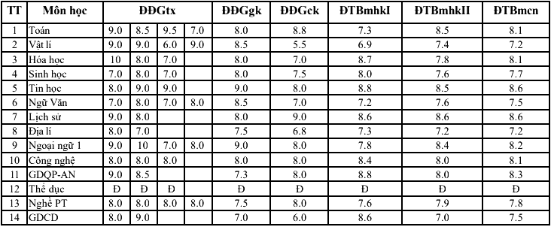


Hoàng Văn Hoàng Anh
Kết quả học tập cả năm:
Nhận xét của GVCN
  Nhiệt tình tham gia hoạt động và phong trào của trường và lớp, hòa đồng
  Chấp hành tốt nội quy nhà trường
  Ý thức học tập tốt
Tổng hợp kết quả:

Slide 7

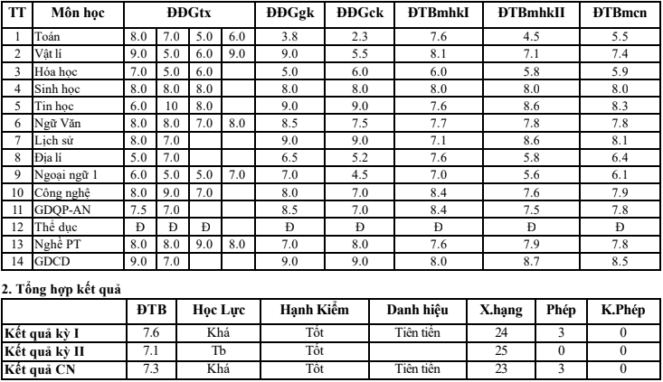
Nguyễn Thị Kim Anh
Kết quả học tập cả năm:
Nhận xét của GVCN
  Nhiệt tình tham gia hoạt động và phong trào của trường và lớp, hòa đồng
  Chấp hành tốt nội quy nhà trường
Tổng hợp kết quả:

Slide 8
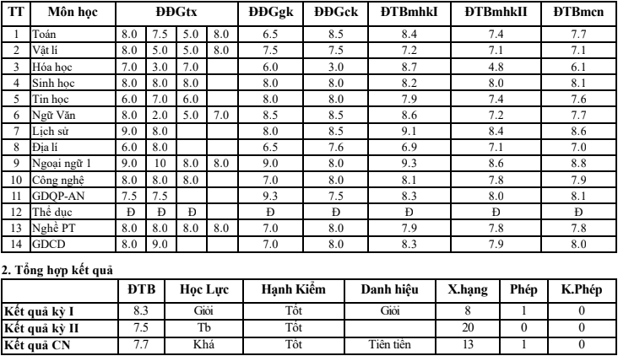
Nguyễn Thị Minh Anh
Kết quả học tập cả năm:
Nhận xét của GVCN
  Nhiệt tình tham gia hoạt động và phong trào của trường và lớp, hòa đồng
  Chấp hành tốt nội quy nhà trường
  Ý thức học tập tốt
Tổng hợp kết quả:

Slide 9
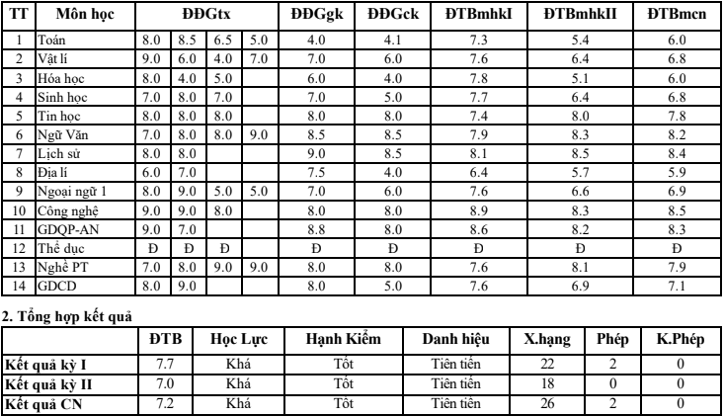
Phan Quỳnh Anh
Kết quả học tập cả năm:
Nhận xét của GVCN
  Nhiệt tình tham gia hoạt động và phong trào của trường và lớp, hòa đồng
  Chấp hành tốt nội quy nhà trường
  Là Bí Thư gương mẫu
Tổng hợp kết quả:

Slide 10
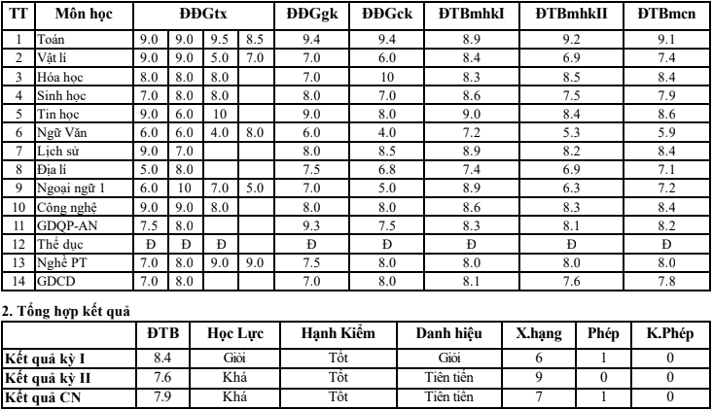
Vương Ngọc Anh
Kết quả học tập cả năm:
Nhận xét của GVCN
  Cần nhiệt tình tham gia hoạt động và phong trào của trường và lớp hơn.
  Chấp hành tốt nội quy nhà trường
  Ý thức học tập các môn tự nhiên tốt
Tổng hợp kết quả:

Slide 11
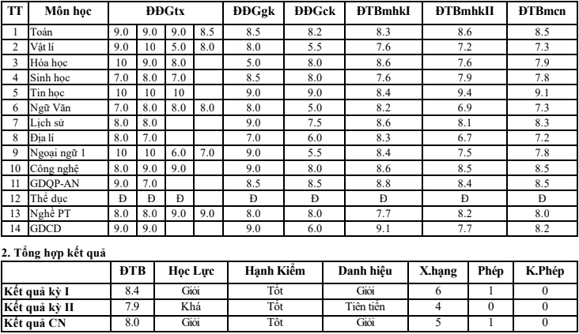
Nguyễn Thị Hồng Ánh
Kết quả học tập cả năm:
Nhận xét của GVCN
  Nhiệt tình, tích cực tham gia hoạt động và phong trào của trường và lớp, hòa đồng
  Chấp hành tốt nội quy nhà trường
  Ý thức học tập tốt, luôn chủ động giúp đỡ bạn bè
  Tinh thần học hỏi cao
Tổng hợp kết quả:

Slide 12
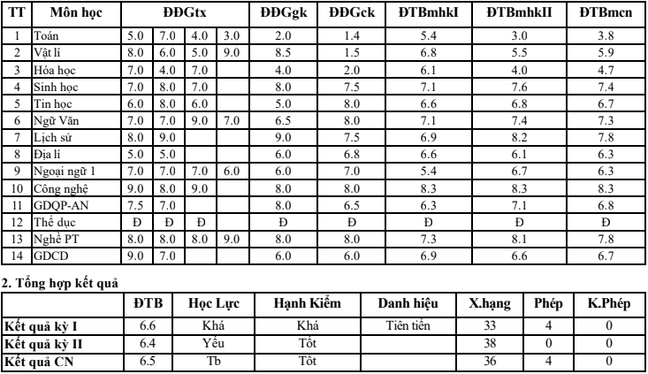
Phạm Thị Ánh
Kết quả học tập cả năm:
Nhận xét của GVCN
  Cần tích cực tham gia hoạt động và phong trào của trường và lớp hơn nữa
  Cần hòa đồng hơn nữa và cố gắng nhiều hơn nữa trong học tập
Tổng hợp kết quả:

Slide 13

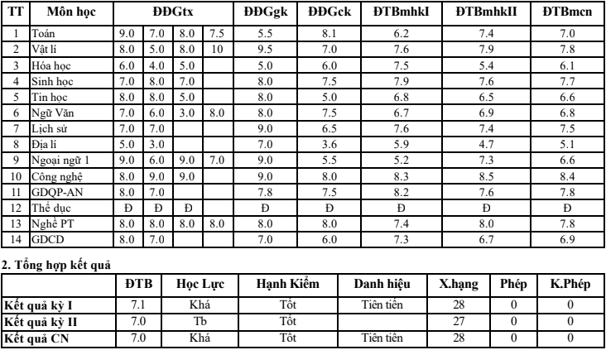
Nguyễn Thị Tuyết Chinh
Kết quả học tập cả năm:
Nhận xét của GVCN
  Cần nhiệt tình tham gia hoạt động và phong trào của trường và lớp hơn nữa
  Chấp hành tốt nội quy nhà trường
  Ý thức tốt và hòa đồng
Tổng hợp kết quả:

Slide 14
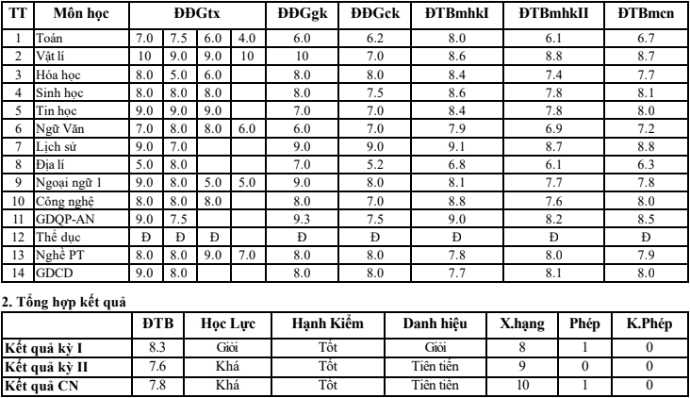
Trần Hữu Dân
Kết quả học tập cả năm:
Nhận xét của GVCN
  Nhiệt tình tham gia hoạt động và phong trào của trường và lớp, hòa đồng
  Chấp hành tốt nội quy nhà trường
  Ý thức học tập tốt, có trách nhiệm
Tổng hợp kết quả:

Slide 15

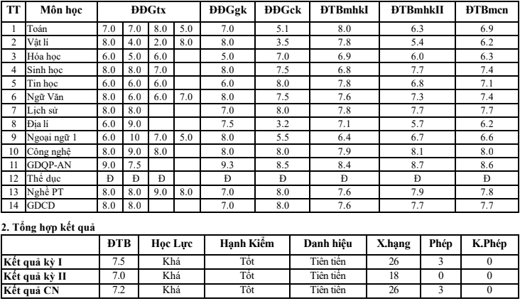
Nguyễn Hải Dung
Kết quả học tập cả năm:
Nhận xét của GVCN
  Cần nhiệt tình tham gia hoạt động và phong trào của trường và lớp, hòa đồng hơn nữa
  Chấp hành tốt nội quy nhà trường
  Ý thức tốt
Tổng hợp kết quả:

Slide 16
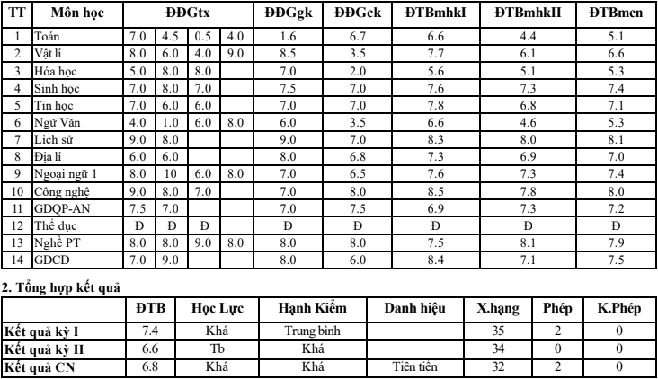
Lê Ánh Dương
Kết quả học tập cả năm:
Nhận xét của GVCN
  Cần nhiệt tình tham gia hoạt động và phong trào của trường và lớp, hòa đồng hơn nữa
  Còn hay đi học muộn, cần khắc phục
Tổng hợp kết quả:

Slide 17
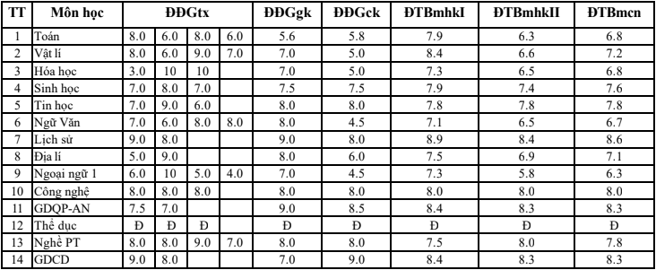

Nguyễn Đức Đạt
Kết quả học tập cả năm:
Nhận xét của GVCN
  Cần nhiệt tình tham gia hoạt động và phong trào của trường và lớp hơn nữa
  Cần chú ý hơn về nề nếp, giờ giấc ra vào lớp
Tổng hợp kết quả:

Slide 18
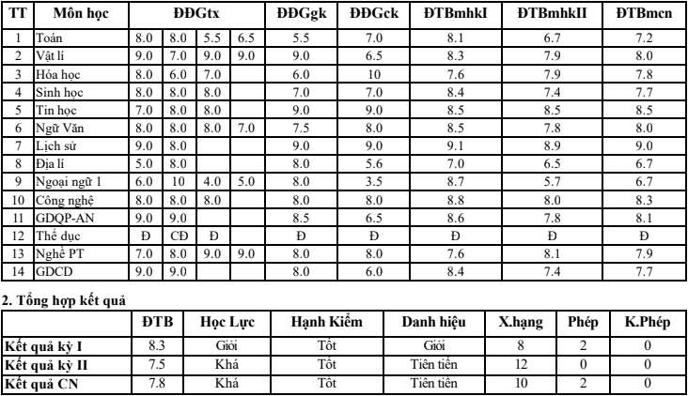
Dương Ngọc Hải Đăng
Kết quả học tập cả năm:
Nhận xét của GVCN
  Có tham gia hoạt động và phong trào của trường và lớp, hòa đồng
  Chấp hành tốt nội quy nhà trường
Tổng hợp kết quả:

Slide 19
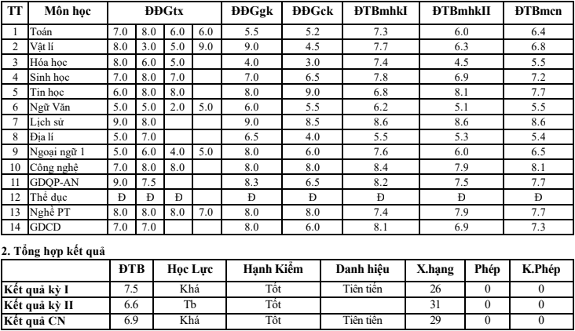
Nguyễn Văn Đức
Kết quả học tập cả năm:
Nhận xét của GVCN
  Có tham gia hoạt động và phong trào của trường và lớp, hòa đồng
  Chấp hành tốt nội quy nhà trường
  Ý thức tốt
Tổng hợp kết quả:

Slide 20
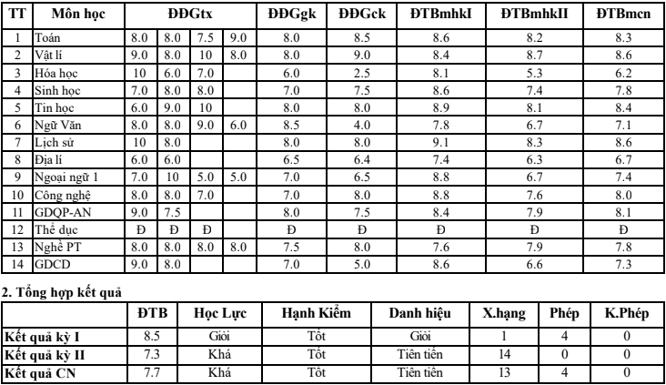
Đặng Thị Hạnh
Kết quả học tập cả năm:
Nhận xét của GVCN
  Nhiệt tình, tích cực tham gia hoạt động và phong trào của trường và lớp, hòa đồng
  Chấp hành tốt nội quy nhà trường
Tổng hợp kết quả:

Slide 21
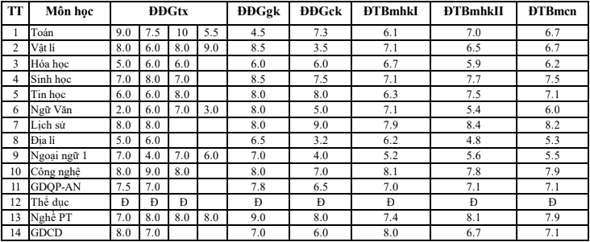

Nguyễn Hồng Hạnh
Kết quả học tập cả năm:
Nhận xét của GVCN
  Có tham gia hoạt động và phong trào của trường và lớp, hòa đồng
  Chấp hành tốt nội quy nhà trường
  Có cố gắng trong học tập
Tổng hợp kết quả:

Slide 22

Ngô Mỹ Hoa
Kết quả học tập cả năm:
Nhận xét của GVCN
  Có tham gia hoạt động và phong trào của trường và lớp, cần hòa đồng hơn nữa
  Chấp hành tốt nội quy nhà trường
Tổng hợp kết quả:

Slide 23
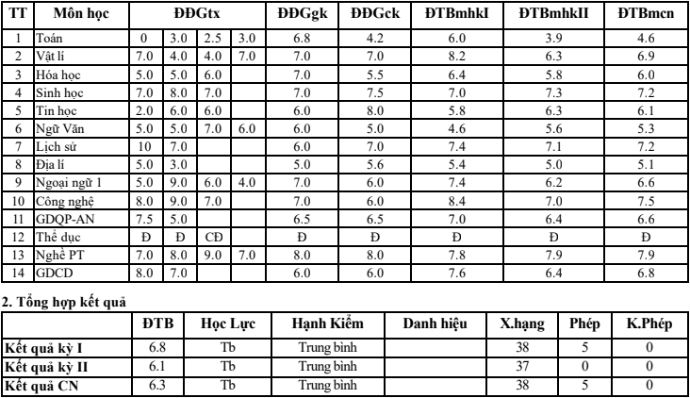
Trương Việt Hoàng
Kết quả học tập cả năm:
Nhận xét của GVCN
  Cần tích cực tham gia hoạt động và phong trào của trường và lớp, hòa đồng hơn nữa
  Cần Chấp hành tốt nội quy nhà trường
Tổng hợp kết quả:

Slide 24

Nguyễn Thị Minh Huyền
Kết quả học tập cả năm:
Nhận xét của GVCN
  Nhiệt tình, tích cực tham gia hoạt động và phong trào của trường và lớp, hòa đồng
  Chấp hành tốt nội quy nhà trường
  Sẵn sàng nhận nhiệm vụ
  Có năng khiếu thẩm mỹ tốt
Tổng hợp kết quả:

Slide 25
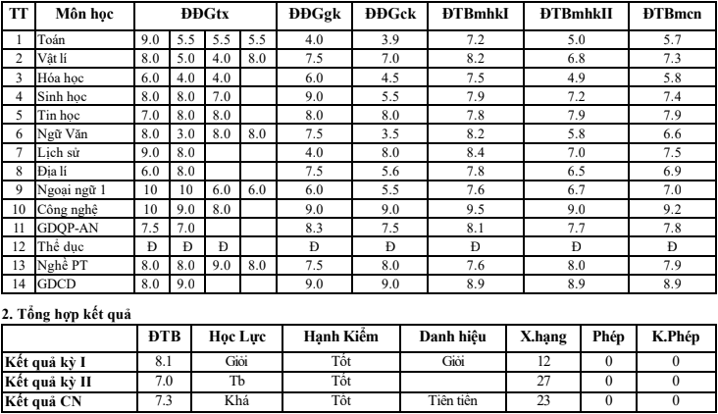
Hồ Diệu Linh
Kết quả học tập cả năm:
Nhận xét của GVCN
  Có tham gia hoạt động và phong trào của trường và lớp, hòa đồng
  Chấp hành tốt nội quy nhà trường
  Ý thức học tập tốt
Tổng hợp kết quả:

Slide 26
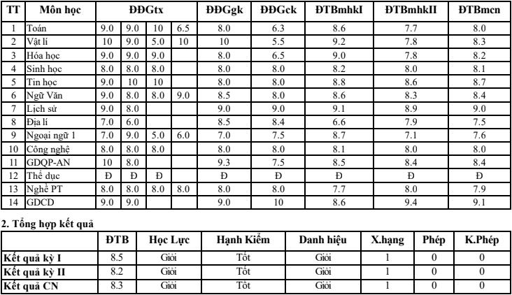
Nguyễn Thị Linh
Kết quả học tập cả năm:
Nhận xét của GVCN
  Nhiệt tình, tích cực tham gia hoạt động và phong trào của trường và lớp, hòa đồng
  Chấp hành tốt nội quy nhà trường
  Ý thức học tập tốt, có rất nhiều tiến bộ trong học tập
  Là Lớp trưởng gương mẫu.
Tổng hợp kết quả:

Slide 27
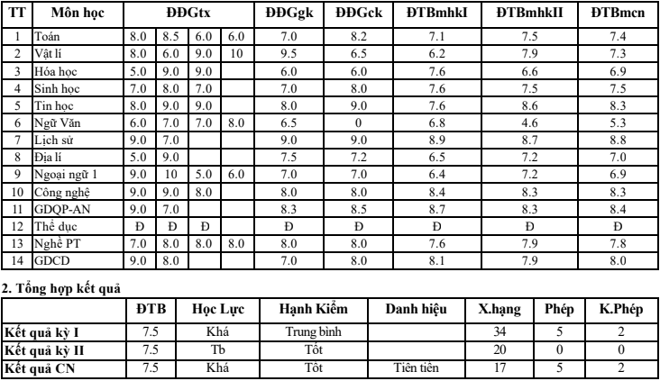
Phùng Quang Linh
Kết quả học tập cả năm:
Nhận xét của GVCN
  Cần tích cực tham gia hoạt động và phong trào của trường và lớp hơn nữa
  hòa đồng hơn so với năm học trước
  Ý thức tốt, nhận thức tốt các môn tự nhiên
Tổng hợp kết quả:

Slide 28
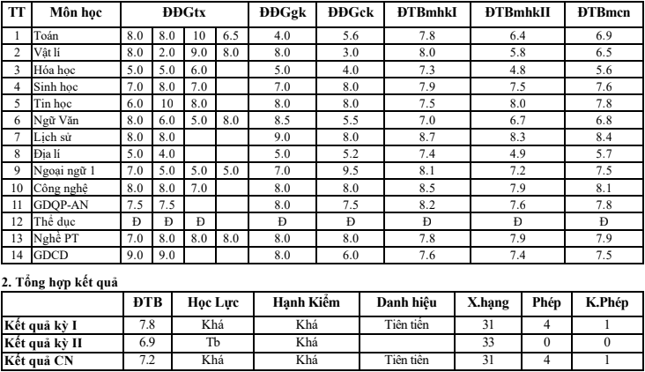
Trần Diệu Linh
Kết quả học tập cả năm:
Nhận xét của GVCN
  Có tham gia hoạt động và phong trào của trường và lớp, hòa đồng
  Cần chú ý giờ giấc ra vào lớp và chú tâm đến việc học hơn nữa
Tổng hợp kết quả:

Slide 29
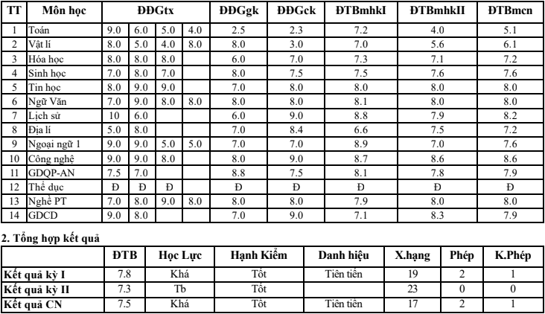
Hoàng Thị Trà My
Kết quả học tập cả năm:
Nhận xét của GVCN
  Có tham gia hoạt động và phong trào của trường và lớp, hòa đồng
  Chấp hành tốt nội quy trường, lớp
Tổng hợp kết quả:

Slide 30
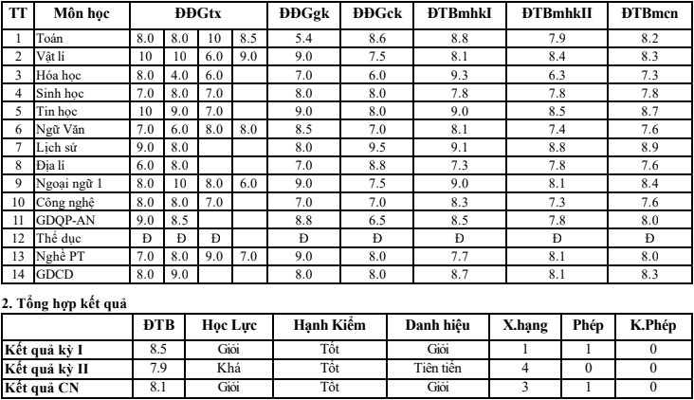
Nguyễn Hồng Ngọc
Kết quả học tập cả năm:
Nhận xét của GVCN
  Nhiệt tình, tích cực tham gia hoạt động và phong trào của trường và lớp, hòa đồng
  Chấp hành tốt nội quy nhà trường
  Ý thức học tập tốt
Tổng hợp kết quả:

Slide 31
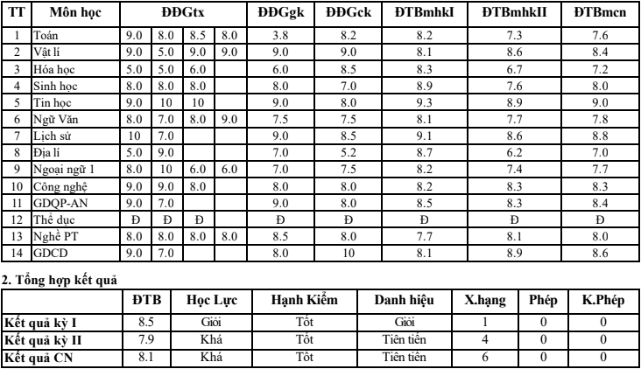
Dương Phạm Yến Nhi
Kết quả học tập cả năm:
Nhận xét của GVCN
  Nhiệt tình, tích cực tham gia hoạt động và phong trào của trường và lớp, hòa đồng
  Chấp hành tốt nội quy nhà trường
  Ý thức học tập tốt, sôi nổi
Tổng hợp kết quả:

Slide 32

Trần Thị Nhung
Kết quả học tập cả năm:
Nhận xét của GVCN
  Có tham gia hoạt động và phong trào của trường và lớp, hòa đồng
  Chấp hành tốt nội quy nhà trường
  Có nhiều cố gắng trong học tập
Tổng hợp kết quả:

Slide 33
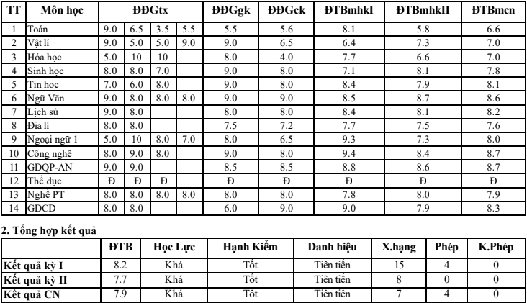
Đức Thị Nhường
Kết quả học tập cả năm:
Nhận xét của GVCN
  Nhiệt tình, tích cực tham gia hoạt động và phong trào của trường và lớp, hòa đồng
  Chấp hành tốt nội quy nhà trường
  Ý thức học tập tốt
Tổng hợp kết quả:

Slide 34
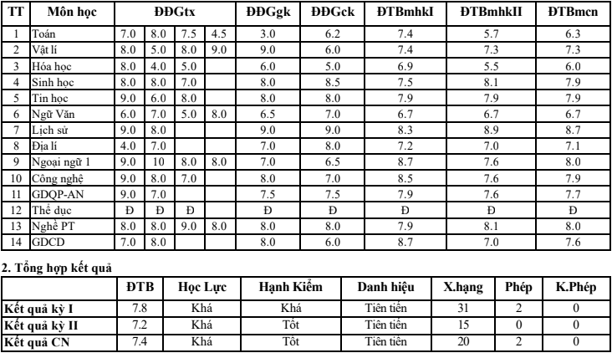
Nguyễn Thế Phương
Kết quả học tập cả năm:
Nhận xét của GVCN
  Cần tích cực tham gia hoạt động và phong trào của trường và lớp, hòa đồng hơn nữa
  Chấp hành tốt nội quy nhà trường
  Ý thức học tập tốt
Tổng hợp kết quả:

Slide 35
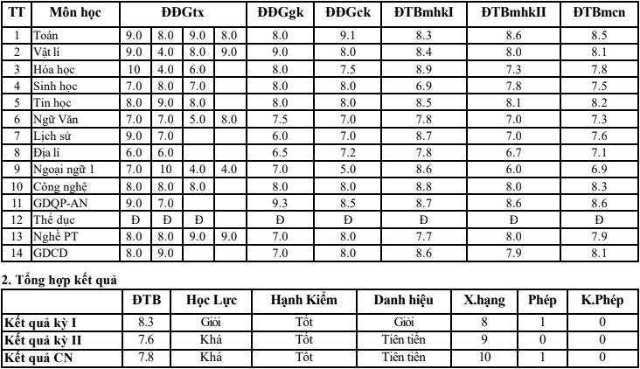
Tạ Tuấn Sơn
Kết quả học tập cả năm:
Nhận xét của GVCN
  Cần tích cực tham gia hoạt động và phong trào của trường và lớp, hòa đồng hơn nữa
  Chấp hành tốt nội quy nhà trường
  Ý thức học tập tốt
Tổng hợp kết quả:

Slide 36
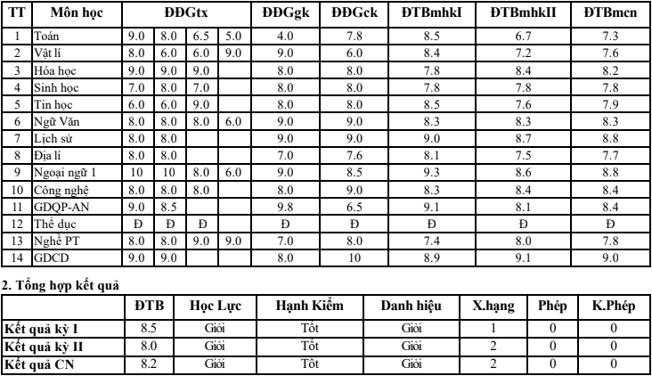
Lê Phương Thảo
Kết quả học tập cả năm:
Nhận xét của GVCN
  Có tham gia hoạt động và phong trào của trường và lớp, hòa đồng
  Chấp hành tốt nội quy nhà trường
  Có nhiều cố gắng trong học tập
Tổng hợp kết quả:

Slide 37

Nguyễn Thu Thảo
Kết quả học tập cả năm:
Nhận xét của GVCN
  Cần tích cực tham gia hoạt động và phong trào của trường và lớp, hòa đồng hơn nữa
  Chấp hành tốt nội quy nhà trường
  Ý thức tốt
Tổng hợp kết quả:

Slide 38
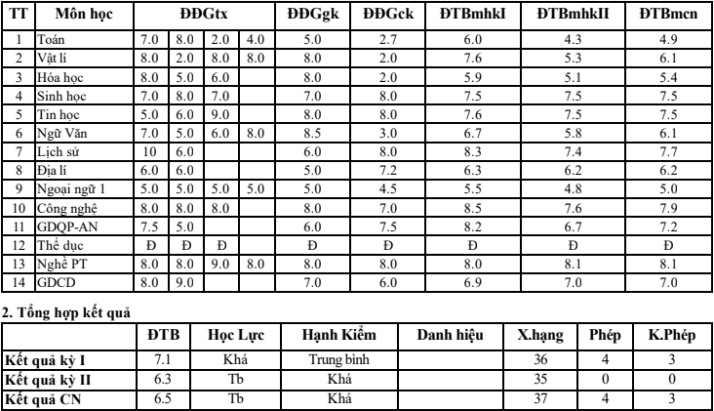
Phạm Thị Phương Thảo
Kết quả học tập cả năm:
Nhận xét của GVCN
  Cần tích cực tham gia hoạt động và phong trào của trường và lớp, hòa đồng hơn nữa
  Cần chú ý chấp hành tốt nội quy nhà trường
  Cần cố gắng hơn nữa trong học tập
Tổng hợp kết quả:

Slide 39

Vương Thị Thanh Thuỷ
Kết quả học tập cả năm:
Nhận xét của GVCN
  Cần tích cực tham gia hoạt động và phong trào của trường và lớp, hòa đồng hơn nữa
  Chấp hành tốt nội quy nhà trường
  Ý thức tốt
Tổng hợp kết quả:

Slide 40
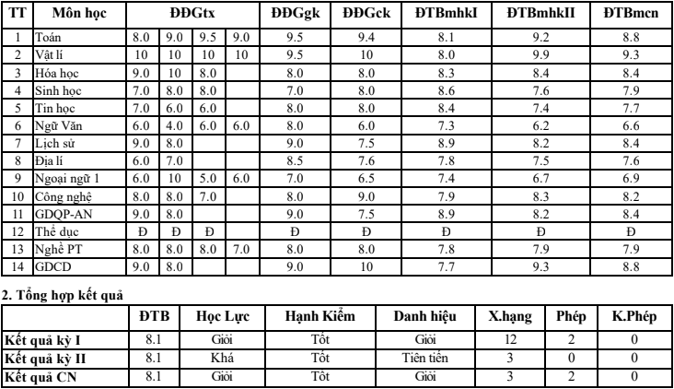
Như Xuân Tiến
Kết quả học tập cả năm:
Nhận xét của GVCN
  Cần nhiệt tình, tích cực tham gia hoạt động và phong trào của trường và lớp, hòa đồng hơn nữa
  Chấp hành tốt nội quy nhà trường
  Ý thức học tập tốt
Tổng hợp kết quả:

Slide 41
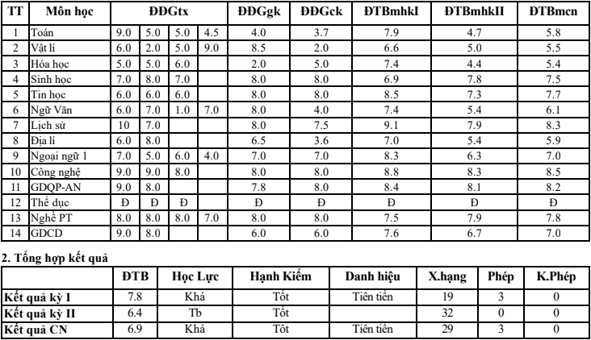
Nguyễn Thu Trang
Kết quả học tập cả năm:
Nhận xét của GVCN
  Nhiệt tình, tích cực tham gia hoạt động và phong trào của trường và lớp, hòa đồng
  Chấp hành tốt nội quy nhà trường
  Ý thức tốt, cần cố gắng hơn nữa trong học tập
Tổng hợp kết quả:

Slide 42
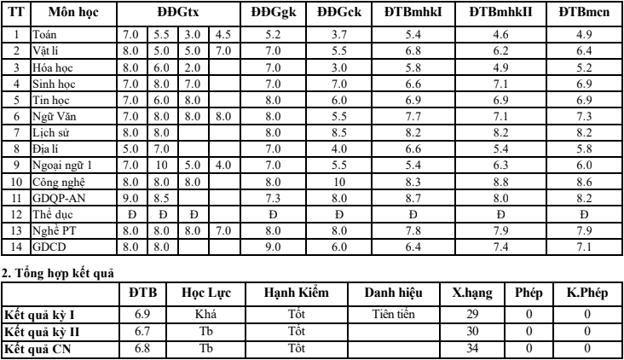
Trần Thị Tuyến
Kết quả học tập cả năm:
Nhận xét của GVCN
  Cần tích cực tham gia hoạt động và phong trào của trường và lớp, hòa đồng hơn nữa
  Chấp hành tốt nội quy nhà trường
  Ý thức tốt, hơi trầm
Tổng hợp kết quả:

Slide 43
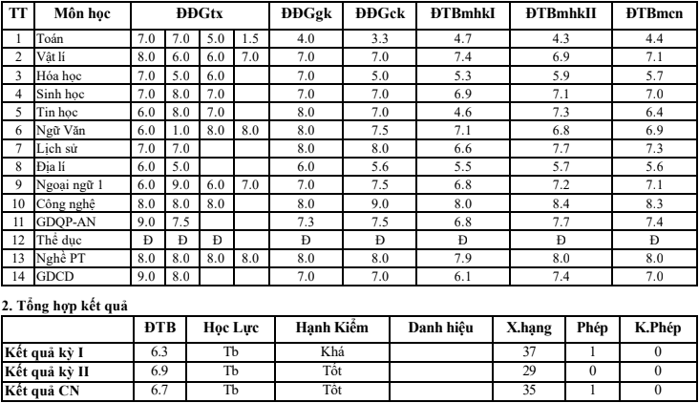
Nguyễn Ngọc Lê Vy
Kết quả học tập cả năm:
Nhận xét của GVCN
  Cần tích cực tham gia hoạt động và phong trào của trường và lớp, hòa đồng hơn nữa
  Chấp hành tốt nội quy nhà trường
  Ý thức tốt
Tổng hợp kết quả:

Slide 44
Một số chú ý cho năm học tới
1
Đối với lớp, trường thì lớp mình chưa nhiệt tình tham gia bất cứ một hoạt động nào trừ khi có nói đánh vào hạnh kiểm thì mọi người sẽ tham gia.
2
Nhìn chung lớp đều có ý thức chấp hành nội quy của trường và lớp chỉ trừ một số trường hợp còn vướng vào lỗi đi học muộn. (có danh sách liệt kê)
3
Thờ ơ, thiếu văn hóa xác nhận khi nhận tin thông báo là một việc rất phổ biến ở lớp mình, cần sửa.
4
Một số thành viên có tư tưởng đứng núi này trông núi nọ vẫn chưa hoàn toàn hòa nhập vào một tập thể. So sánh lớp mình và lớp khác khi mà bản thân mình chưa gương mẫu. Mình là một phần của tập thể, tập thể như thế nào là do mình một phần

Slide 45
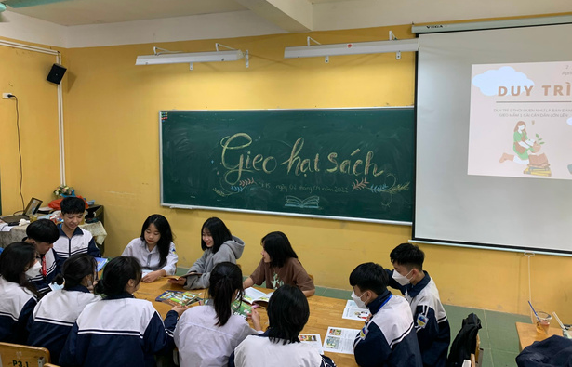
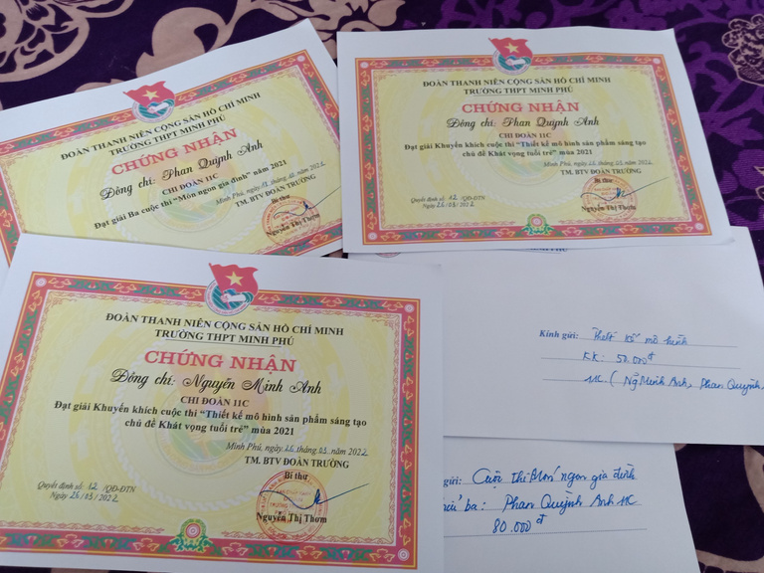


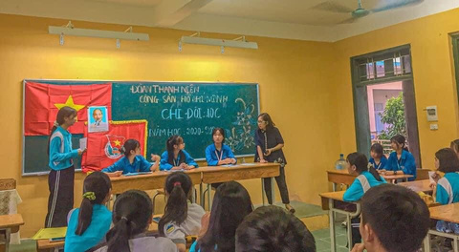
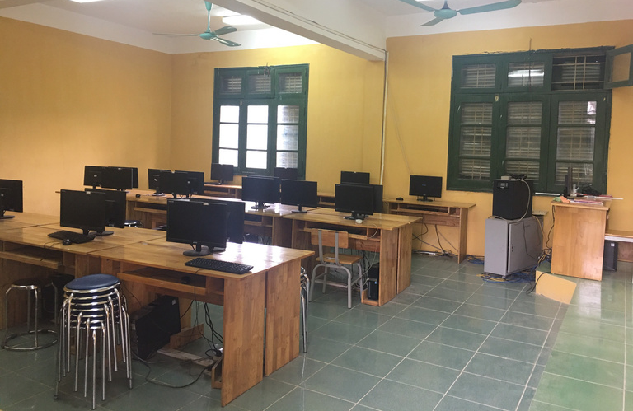
Thành tích, hoạt động của lớp trong năm học qua
Tổ chức các buổi chuyên đề, sinh hoạt ý nghĩa: Gieo hạt sách,...
1
Đạt nhiều giải cá nhân, tập thể trong các cuộc thi của trường, của huyện.
2
Hoàn thành các nhiệm vụ, hoạt động trường lớp
3
Tham gia các buổi lao động của trường lớp.
4
5
Có các buổi trò chuyện để lắng nghe, chia sẻ, thấu hiểu.

Slide 46

Mục tiêu, kế hoạch năm tới
Lớp đoàn kết, lắng nghe và thấu hiểu nhau.
Cố gắng không còn học sinh TB, đạt mục tiêu năm tới nhiều HSG
Tích cực, chủ động trong các hoạt động trường lớp.
Lớp 100% đỗ tốt nghiệp, HS tìm được ngành học phù hợp.

Slide 47
Một số hoạt động trong cuối năm học
7h – 10h: Tổ chức Lễ bế giảng năm học 2021 – 2022
14h – 19h tổ chức Lễ tri ân khối 12
Thi tốt nghiệp THPT
Tập trung HS hoạt động hè
Thi tuyển sinh 10
Học sinh rèn luyện hè.
Ôn tập và thi lại
Ngày 23/5/2022:
Ngày 24/5/2022:
Ngày 18/6 -19/6/2022:
Ngày 6/7 -9/7/2022:
Ngày 18/7/2022:
Ngày 18/7/2022:
Ngày 5,6/8/2022:

Slide 48
CHÂN THÀNH CẢM ƠN CÁC BẬC PHỤ HUYNH ĐÃ LẮNG NGHE

